Slide 1
2조 코드리뷰
20171685 이혜진
20171698 정예빈
20171699 정지연
20171700 정지현

Slide 2
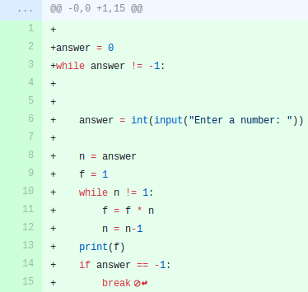
오류(정예빈)
0을 넣으면 값이 나오지 않으며 입력 값도 받지 않는다. → 1이 나와야 하고 다음 입력 값을 받게 해야 한다.
-1을 넣으면 값이 나오지 않으며 입력 값도 받지 않는다. → 반복문이 break 되어야 한다.
-2이하의 숫자를 넣었을 때 값을 받지 않아야 한다.

Slide 3
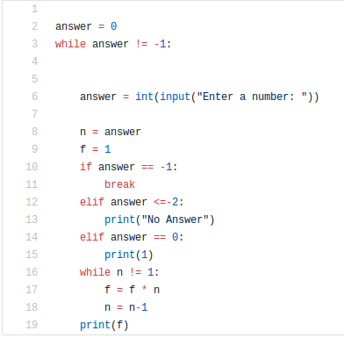

Slide 4
수정
-1을 넣었을 때 break가 되는 if 조건문을 while문 위로 올려 반복문 밖으로 꺼내어 준다.
elif를 사용하여 0을 넣었을 때 1이 프린트 되도록 한다.
elif를 사용하여 -2이하의 값을 넣을 때 “No Answer”이 프린트 되도록 한다.

Slide 5
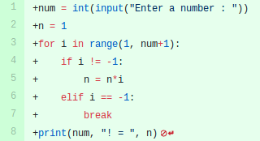
오류(정지현)
-1을 넣었을 때 1이 출력 된다. → 값이 출력 되지 않아야 한다.
-2이하의 숫자를 넣었을 때 값을 받지 않아야 한다.
입력 값을 한번만 받는다→ -1을 입력하기 전까지 입력 값을 받아야 한다.

Slide 6
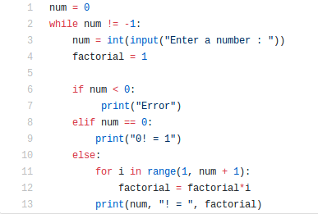

Slide 7
수정
반복문을 설정하기 위해 while문을 사용했다
If문을 사용하여 0보다 작을 때에는 값을 출력하지 않도록 했다.

